Slide 1
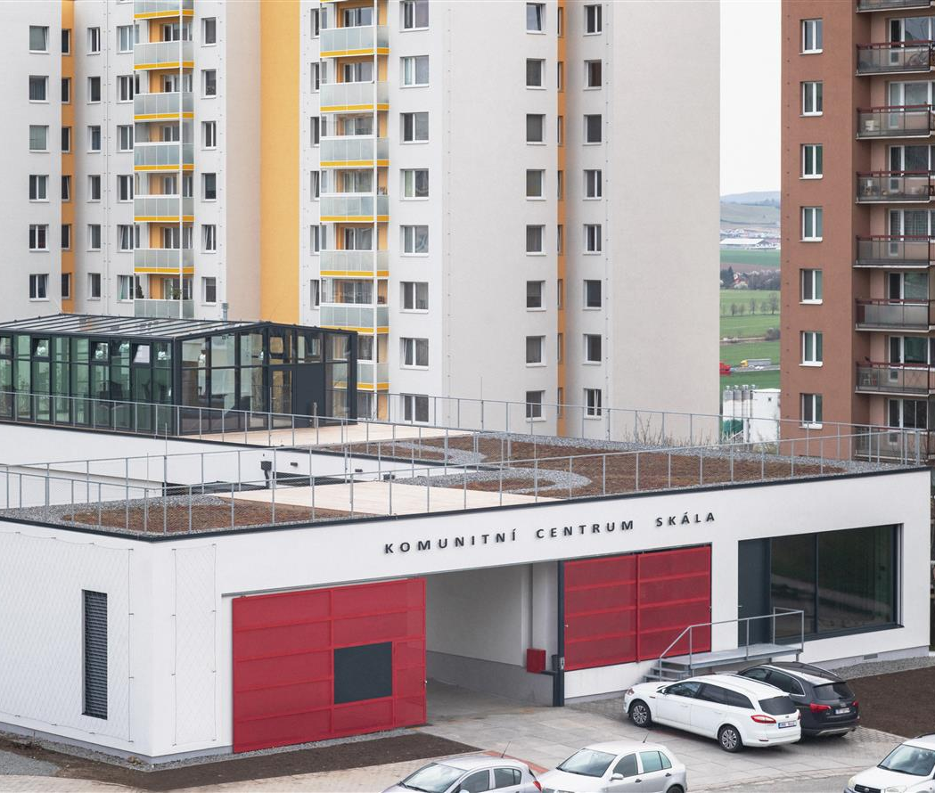
Vyhodnocení provozu komunitního centra SKÁLA za rok 2023 Oblá 54a, Nový Lískovec
zpracoval: Robert Braun
správce komunitního centra a bytový technik ÚMČ Nový Lískovec

Slide 2
PRONÁJMY
Celková doba pronájmů jednotlivých sálů 1 445 hodin/rok
dlouhodobé pronájmy 561 hodin/rok = 229.310,80 Kč
krátkodobé pronájmy 409 hodin/rok = 215.413,28 Kč
akce pořádané MČ 475 hodin/rok = 172.751,70Kč
Celkem příjem za pronájem sálů v roce 2023 činil 444.724,08 Kč včetně DPH, městská část ušetřila za pronájem 172.751,70 Kč včetně DPH.
Zpracováno na základě podkladů účetního oddělení

Slide 3
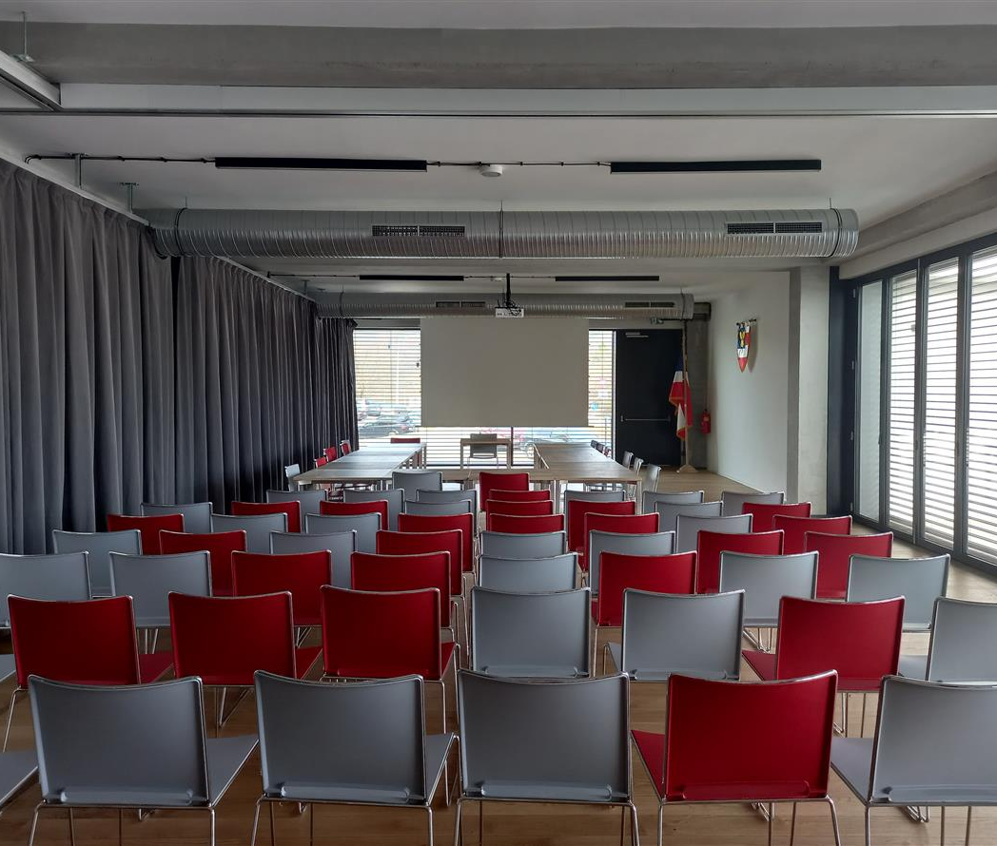
VELKÝ SÁL
Celková roční doba pronájmů byla 590hodin, což činilo 40,83% z celkového objemu pronájmů komunitního centra.

Slide 4
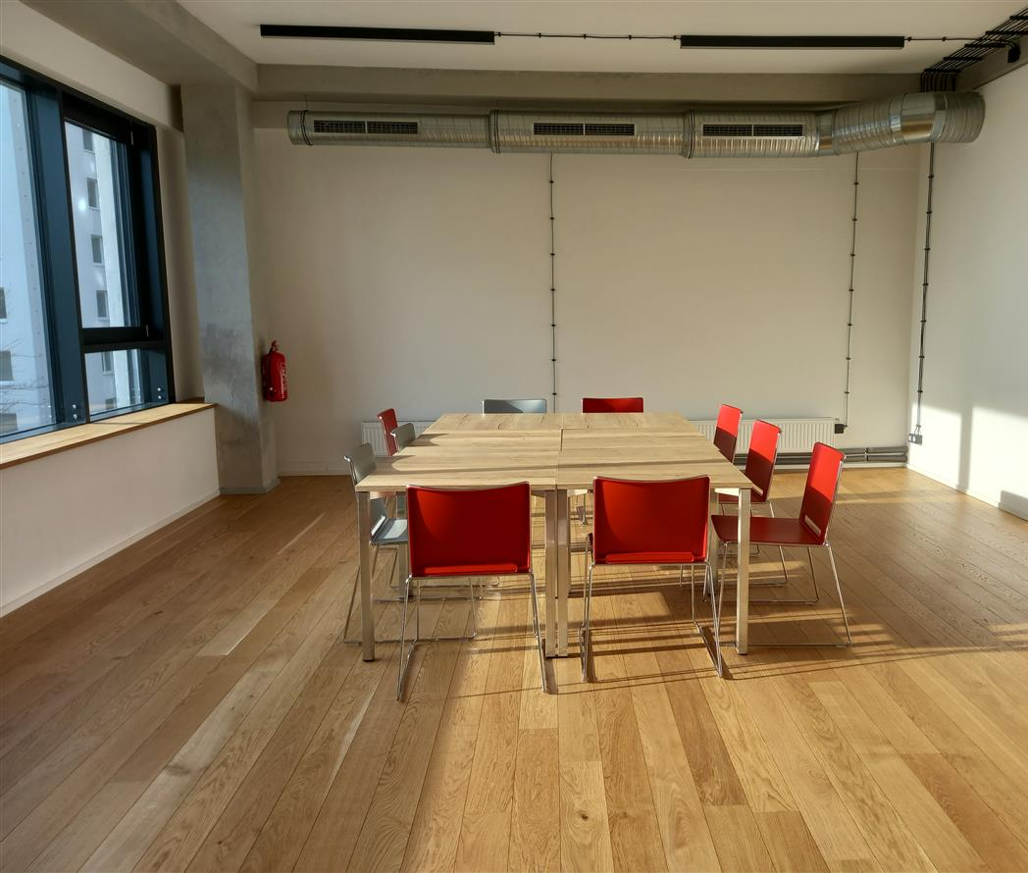
MALÝ SÁL
Celková roční doba pronájmů byla 357hodin, což činilo 24,71% z celkového objemu pronájmů komunitního centra.

Slide 5
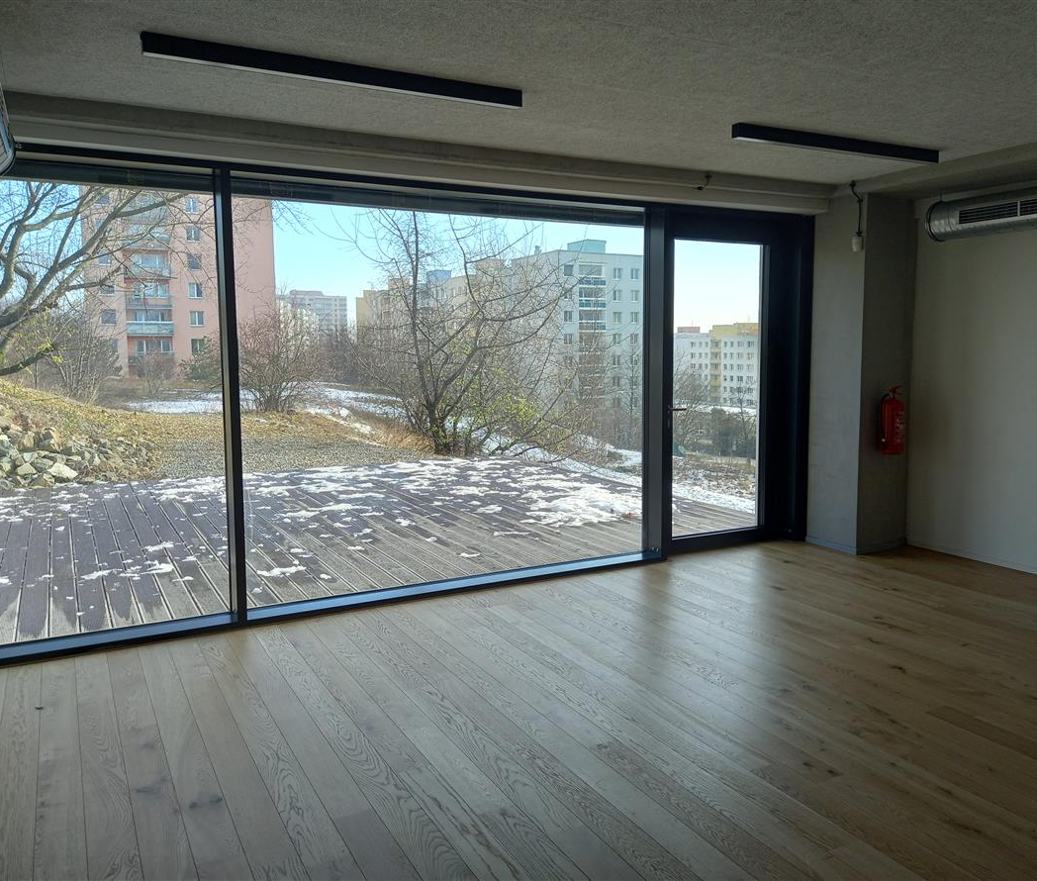
ZKUŠEBNA
Celková roční doba pronájmů byla 193hodin, což činilo 13,36% z celkového objemu pronájmů komunitního centra.

Slide 6
KLUBOVNA
Celková roční doba pronájmů byla 305hodin, což činilo 21,11% z celkového objemu pronájmů komunitního centra.

Slide 7
Příjmy
- Dlouhodobý pronájem 229.310,80Kč
- Krátkodobý pronájem 215.413,28Kč
- Kavárna pronájem 301.655,00Kč
- Skleník pronájem 66.017,60Kč
- Kavárna elektřina vyúčtování 124.458,50Kč
- Kavárna teplo vyúčtování 41.914,31Kč
- Kavárna vodné vyúčtování 31.689,08Kč
- Kavárna výtah vyúčtování 9.209,31Kč
- Kavárna ostraha vyúčtování 4.561,70Kč
- Kavárna svoz odpadu vyúčtování 847,01Kč
CELKEM 1.025.076,59Kč

Slide 8
Náklady
- Elektřina 229.662,00Kč
- Voda 46.805,00Kč
- Topení 128.326,00Kč
- Mzdové náklady 376.896,00Kč
- Opravy 72.111,53Kč
- Úklid měsíční 69.696,00Kč
- Úklid (mytí oken, žaluzií) 8.120,00Kč
- Výtah 8.418,62Kč
- Odpad 1.694,02Kč
- Ostraha 9.123,40Kč
- Dobropis retenčka -1.534,00Kč
- Odpis budovy 956.316,00Kč
CELKEM 1.915.634,57Kč s DPH

Slide 9
Mzdové náklady
V mzdových nákladech za rok 2023 byli dva zaměstnanci. Celkové mzdové náklady činily 376.896 Kč z této částky tvořil p. Braun jako hlavní správce 123.674 Kč, což je 20% jeho mzdy.

Slide 10
Celkové vyhodnocení
PROVOZNÍ VÝSLEDEK
příjmy v roce 2023 1.025.076,59Kč
vydání v roce 2023 959.318,57Kč
CELKEM 65.758,02Kč s DPH
CELKOVÝ VÝSLEDEK
včetně odpisu objektu
příjmy v roce 2023 1.025.076,59Kč
vydání v roce 2023 1.915.634,57Kč
CELKEM - 890.557,98Kč s DPH
Úspora rozpočtu MČ za pronájem na akce MČ činila 172.751,70 Kč včetně DPH.

